Slide 1

TRƯỜNG MẦM NON HOA MỘC LAN
HOẠT ĐỘNG
KHÁM PHÁ XÃ HỘI
Đề tài: Bé chuẩn bị đến Tết
Lứa tuổi: 5-6 tuổi

Slide 2
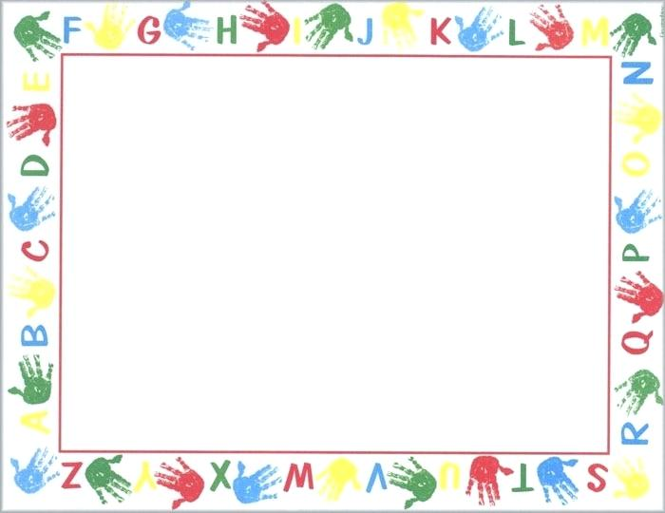
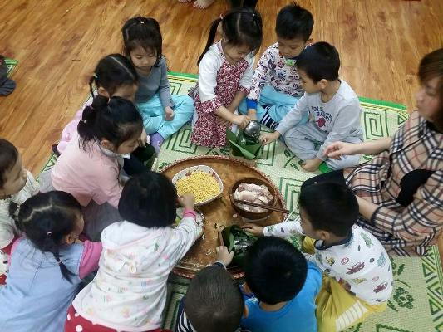
Bé làm gì để chuẩn bị đón Tết

Slide 3
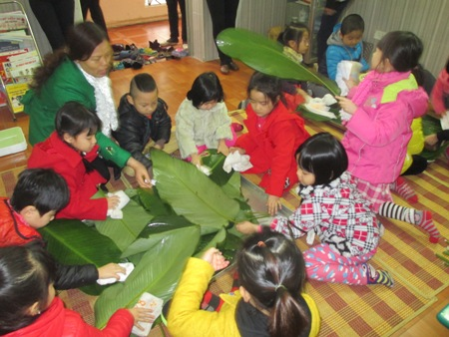

Slide 4
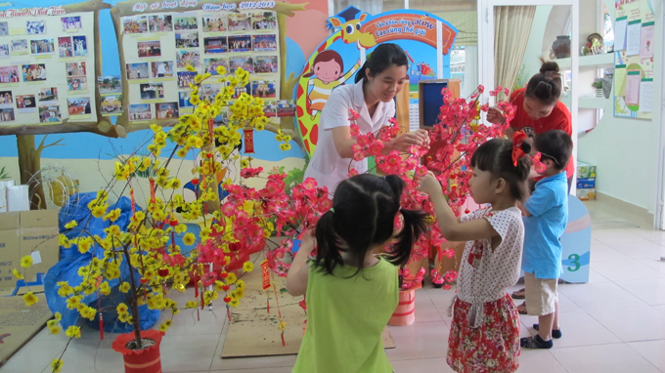

Slide 5
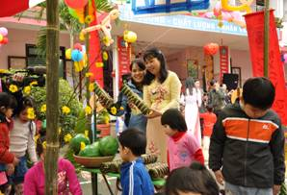

Slide 6
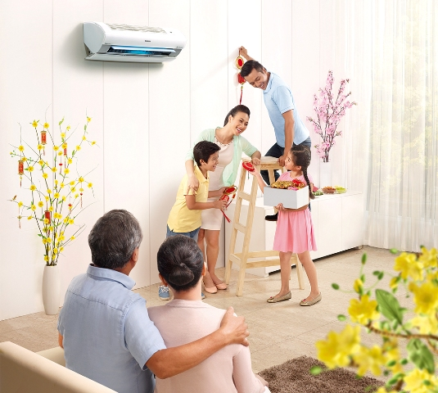

Slide 7
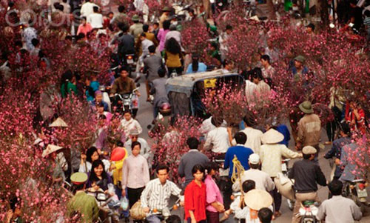

Slide 8
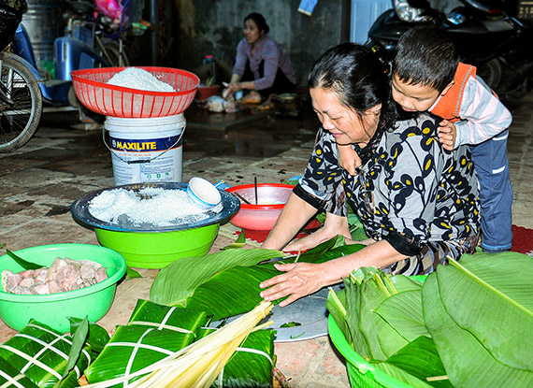

Slide 9

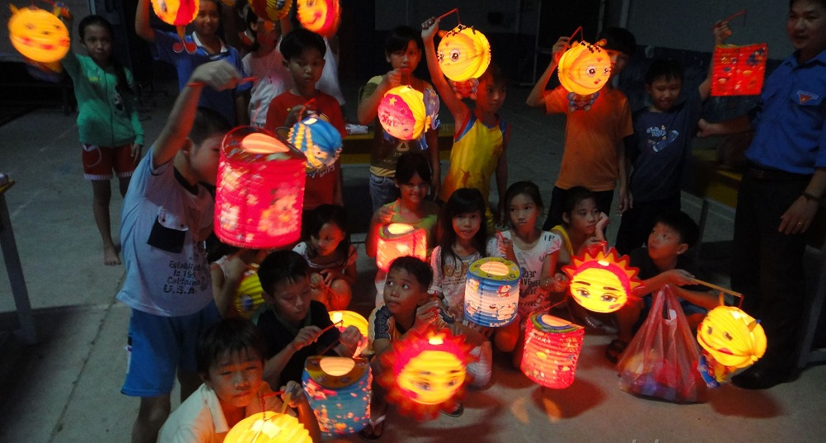
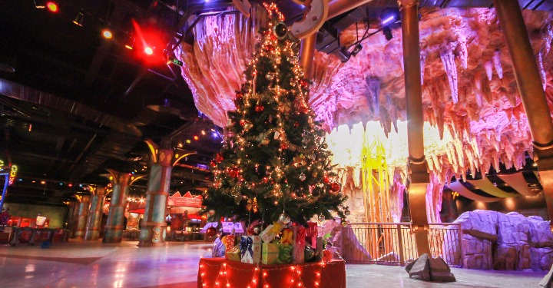
Bé hãy chọn đúng những hình ảnh chuẩn bị đón tết Nguyên Đán nhé!

Slide 10

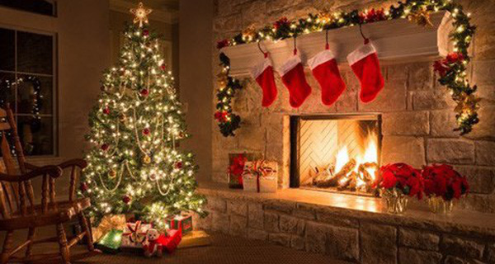
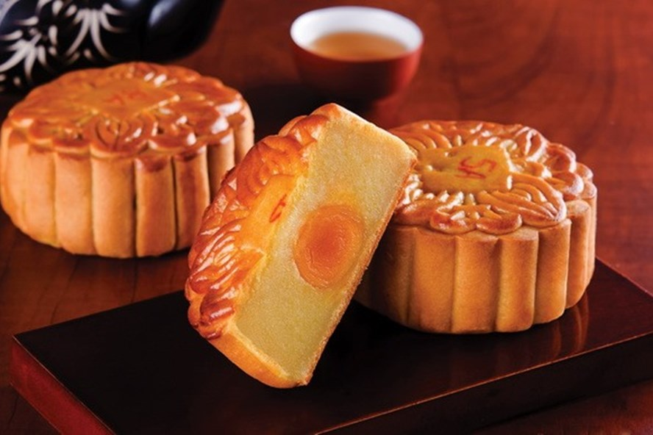
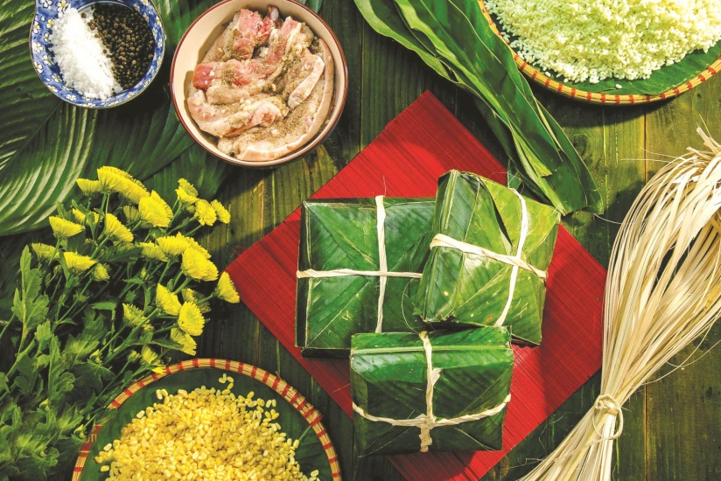

Slide 11
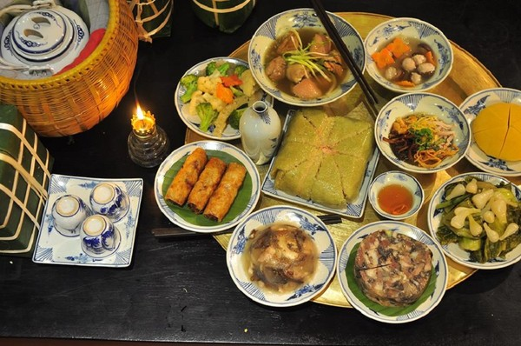
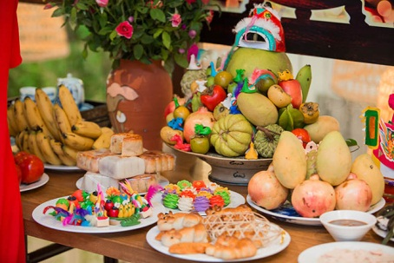
Mâm cỗ nào là mâm cô ngày Tết Nguyên Đán

